Slide 1

- MODULO 4 -
Generics, Annotation, Enum
ed operazioni di Debug
Gianluca Contaldi 26/08/2016
Footer Text
24/08/16
<numero>
Notes:
<numero>

Slide 2


Il tipo Generics in Java
I Generics sono stati introdotti a partire dalla versione J2SE 5, il termine ha un significato di tipo parametrizzato. I tipi parametrizzati consentono di creare classi, interfacce e metodi per i quali il tipo di dato sul quale si opera può essere specificato come parametro. Parliamo quindi di classi, interfacce e metodi generici.
Attraverso un codice generico possiamo realizzare un algoritmo dal tipo di dato specifico sul quale opera. Ad esempio un algoritmo per l’ordinamento di entità numeriche è lo stesso qualunque sia il tipo numerico che si utilizza; il tipo numerico utilizzato rappresenta quindi un parametro.
2
Notes:
<numero>

Slide 3

Il tipo Generics in Java: un esempio
Vediamo un semplice esempio.
Supponiamo di voler modellare il comportamento di un braccio meccanico che deve afferrare un bottiglia con un determinato contenuto posta su un tavolo. Il comportamento del braccio sarà lo stesso qualunque sia il contenuto della bottiglia che afferra. Il movimento del braccio può essere visto come l’algoritmo indipendente dal tipo di bottiglia sul quale agisce. Il contenuto della bottiglia determina invece un parametro generico. Vediamo il codice.
3
Notes:
<numero>

Slide 4
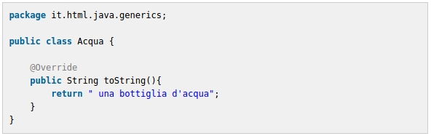
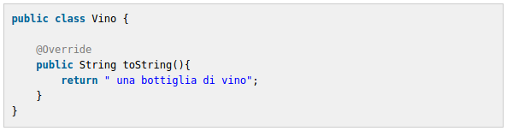
Il tipo Generics in Java: un esempio
Iniziamo con il definire due semplici classi per le tipologie di contenuto di una bottiglia:
4
Notes:
<numero>

Slide 5
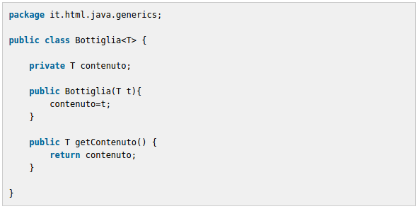
Il tipo Generics in Java: un esempio
Definiamo quindi la classe Bottiglia come classe Generics:
Una classe Generics specifica l’uso di un
parametro di tipo con la notazione
“simbolo minore – carattere – simbolo maggiore”.
Una convezione sintattica prevede di usare
lettere maiuscole per il carattere e alcuni
caratteri tipici sono T, E, V e K.
Nel nostro caso abbiamo definito una bottiglia
in cui il parametro variabile è rappresentato dal
suo contenuto T, il parametro T può essere visto
come un segnaposto. All’atto della creazione
dell’oggetto sarà sostituito, come vedremo tra poco,
da un tipo classe specifico.
5
Notes:
<numero>

Slide 6
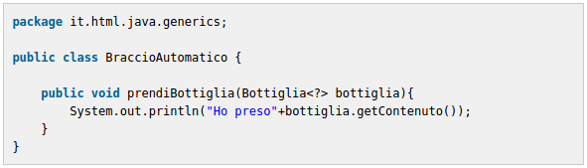
Il tipo Generics in Java: un esempio
Continuiamo con la definizione della classe relativa al braccio meccanico:
Con il carattere “?” stiamo dichiarando una “bottiglia generica”, indipendentemente dal suo contenuto. La classe modella quindi il comportamento del braccio che è in grado di afferrare una bottiglia senza preoccuparsi del suo contenuto.
6
Notes:
<numero>

Slide 7
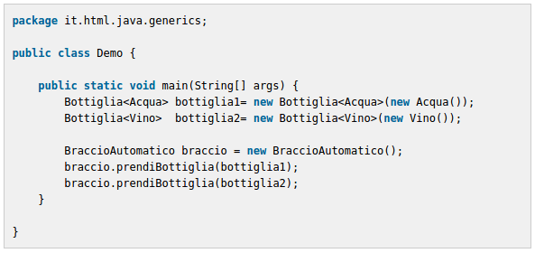

Il tipo Generics in Java: un esempio
Completiamo invece l’esempio con una classe Demo che illustri il funzionamento:
Se eseguiamo il codice avremo come stampa sulla console:
7
Notes:
<numero>

Slide 8
Java Annotations
Possiamo definire un’annotation come un appunto che mettiamo per specificare qualcosa relativo al codice che stiamo scrivendo.
Le annotations sono delle annotazioni per il compilatore (o per chi si occupa del deploy dell’applicazione) che, attraverso di esse avrà la possibilità di effettuare determinate operazioni.
La stessa Sun definisce gli usi delle annotazioni come di seguito:
Per informare il compilatore
Per processare a tempo di compilazione (o di deploy)
Per processare a run time
8
Notes:
<numero>

Slide 9
Java Annotations
Ogni annotazione si presenta con il simbolo “@” seguito dal nome dell’annotazione. Eventualmente può essere valorizzata con dei valori, tra parentesi tonde come coppia nome-valore. Essa precede la classe, il metodo o l’attributo che vogliamo annotare.
Java dalla versione 1.5 ci mette a disposizione della annotation di default:
@Deprecated: specifica che l’elemento indicato è deprecato, cioè, attivo (per mantenere retrocompatibilità);
@Override: l’elemento indicato è un elemento che fa l’override (sovrascrive) del relativo elemento che eredita dal genitore.
@SuppressWarning: è utile se vogliamo sopprimere le indicazioni di warning.
9
Notes:
<numero>

Slide 10
Java Annotations
Java da poi possibilità allo sviluppatore di creare nuove annotations totalmente customizzabili.
Un notevole vantaggio inoltre si può avere parlando di framework per la persistenza automatizzata, il caso di Hibernate, il quale fa uso di annotation che indicano come mappare attributi di classe su colonne di database. Ma avremo tempo per vederlo nel dettaglio.
10
Notes:
<numero>

Slide 11

Il costrutto foreach
Una importante variante del ciclo for è quella che potremmo definire foreach che serve nel caso particolare, ma comune in cui si voglia eseguire un determinato blocco di codice per ogni elemento di una data collezione (o array).
La sintassi:
che leggeremo come:
“prendi uno ad uno gli elementi della collezione itemCollection, assegna ciascuno di essi alla variabile item ed esegui per ciascun elemento il blocco (che potrà quindi usare item al suo interno)”.
11
Notes:
<numero>

Slide 12
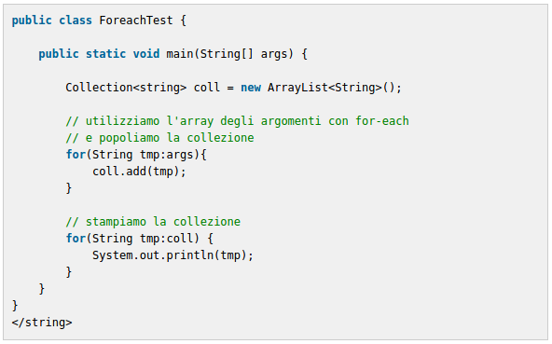
Il costrutto foreach: un esempio
Per semplicità lavoriamo con un array di String (l’array degli argomenti, args, del main) e una Collection<String> dove ci metteremo il contenuto del primo array. Come si vede dal codice nel primo caso facciamo una semplice iterazione, utilizzando l’oggetto tmp (che ha ciclo di vita all’interno del for).
Nel secondo iteriamo sulla collezione stampando il risultato.
12
Notes:
<numero>

Slide 13
Enum, gestire le enumerazioni
A partire dalla versione 1.5, in Java è stato introdotto uno speciale tipo chiamato Enum o Enumerated Type che, può essere pensato come un modo per vincolare una variabile a poter assumere solo un determinato (dallo sviluppatore) set di valori.
Se avessimo bisogno, ad esempio, di un modo per identificare i giorni della settimana, potremo definire la variabile giornoDellaSettimana come int (0 corrisponde a Lunedì, 1 a Martedì e così via).
Ma purtroppo, per il compilatore, giornoDellaSettimana è e resta una variabile int e quindi non potrà mai verificare che non venga assegnato il valore 9 ad es, facendoci perdere una delle più preziose comodità di un linguaggio staticamente tipato come Java: il type checking al momento della compilazione.
13
Notes:
<numero>

Slide 14
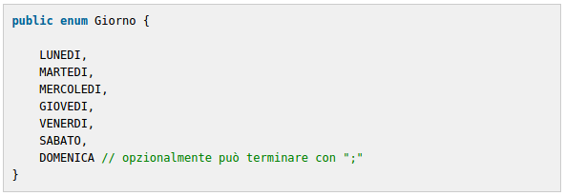
Enum, gestire le enumerazioni
D’altro canto, se invece di cercare di usare (male) un int, oppure un altro qualsiasi tipo non pensato per rappresentare un giorno della settimana, definiamo:
e poi:
avremo una variabile che potrà contenere solamente un valore appartenente al set specificato nella definizione dell’enum Giorno.
14
Notes:
<numero>

Slide 15
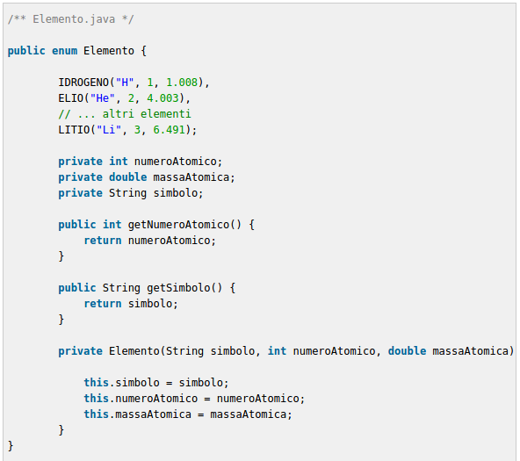
Enum, gestire le enumerazioni
Infine le enum sono a tutti gli effetti classi, quindi con la possibilità di aggiungere dentro di essi metodi, field e costruttori.
15
Notes:
<numero>

Slide 16

Espressioni regolari in Java
Le espressioni regolari rappresentano uno strumento molto potente per lavorare sulle stringhe. Possono essere utilizzate, sia per convalidare i dati, sia per effettuare ricerche all’interno di un testo. La sintassi è molto flessibile e consente di creare espressioni in base alle proprie esigenze.
Dalla versione 1.4 di Java è stato introdotto il package java.util.regex composto dalle classi Pattern e Matcher che permettono di validare una stringa, o ricercare un testo al suo interno, a partire da un’espressione regolare.
16
Notes:
<numero>

Slide 17
Espressioni regolari in Java
Per definire un’espressione regolare è necessario conoscere alcune regole base:
[…] Insieme di caratteri validi;
[^…] Insieme negato di caratteri validi;
– Intervallo;
&& Intersezione;
. Qualunque carattere;
+ Concatenazione;
Sul sito http://regexr.com/ possiamo creare e testare le nostre espressioni regolari.
17
Notes:
<numero>

Slide 18
Espressioni regolari in Java: package java.util.regex
Le classi principali del package sono le seguenti:
java.util.regex.Pattern rappresenta l’espressione regolare effettiva;
java.util.regex.Matcher è il motore che interpreta i pattern ed esegue le operazioni di match sulla stringa data;
java.util.regex.PatternSyntaxException è l’eccezione che viene sollevata nel momento in cui viene individuato un errore di sintassi nel pattern di una espressione regolare.
18
Notes:
<numero>

Slide 19
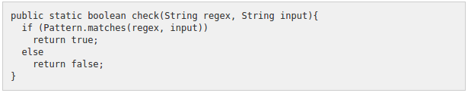
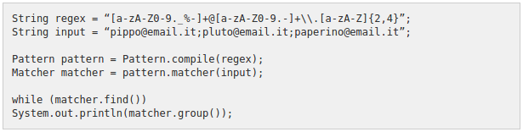
Espressioni regolari in Java: package java.util.regex
Per verificare se una stringa rispetta il formato definito dall’espressione regolare possiamo utilizzare il metodo statico matches della classe Pattern, passandogli l’espressione regolare e la stringa da validare:
È possibile, inoltre, ricercare una stringa all’interno di un’altra:
19
Notes:
<numero>

Slide 20
Lettura e scrittura di file di testo
Java mette a disposizione degli sviluppatori diverse classi per lavorare con i file di testo, analizziamo le principali:
java.io.File – Permette di creare un file vuoto, eliminarlo, ricercarlo o rinominarlo.
java.io.FileReader – Permette di leggere, uno alla volta, i caratteri contenuti in un file di testo.
java.io.BufferedReader – è simile alla classe FileReader ma i caratteri letti vengono memorizzati in un buffer temporaneo. Quando richiesti, vengono letti dal buffer, migliorando notevolmente le prestazioni.
java.io.FileWriter – permette di scrivere i caratteri in un file di testo uno alla volta.
java.io.BufferedWriter – è simile alla classe FileWriter ma i caratteri vengono memorizzati in un buffer temporaneo. Periodicamente i caratteri vengono letti dal buffer e scritti fisicamente sul file, quindi, anche in questo caso, le prestazioni migliorano notevolmente.
Java.io.PrintWriter – è simile alla classe BufferedWriter ma permette di scrivere nel file stringhe formattate.
20
Notes:
<numero>

Slide 21
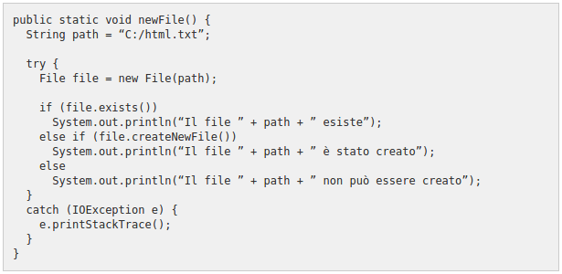
Lettura e scrittura di file di testo: alcuni esempi
1. Creazione di un file vuoto
21
Notes:
<numero>

Slide 22
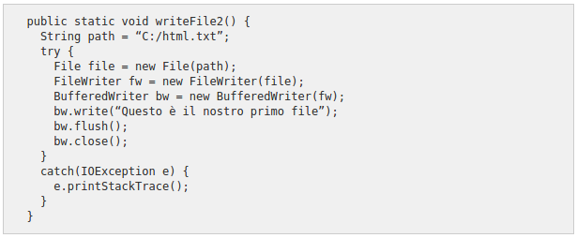
Lettura e scrittura di file di testo: alcuni esempi
2. Scrittura di un file con BufferedWriter
22
Notes:
<numero>

Slide 23
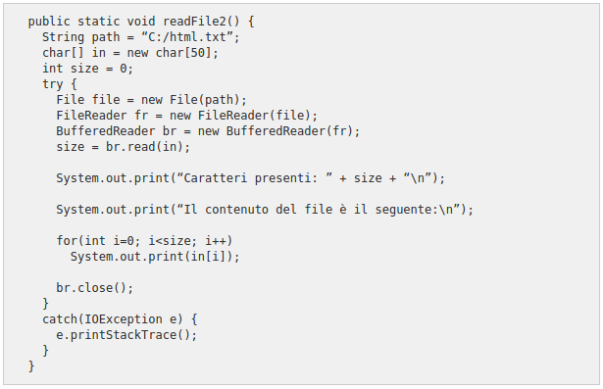
Lettura e scrittura di file di testo: alcuni esempi
3. Lettura di un file di testo con BufferedReader
23
Notes:
<numero>

Slide 24
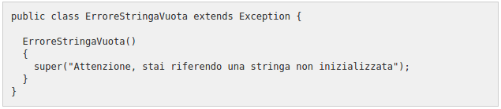
Gestire le eccezioni
Le eccezioni sono un modo chiaro e strutturato per controllare gli errori. Quando si verifica una situazione di errore viene lanciata una eccezione (java.lang.Exception), che se viene in seguito catturata permette di gestire l’errore.
Per creare una eccezione si deve creare una classe che estende Exception. Supponiamo di volere creare una eccezione per dire che riferiamo una stringa vuota, scriveremo:
24
Notes:
<numero>

Slide 25
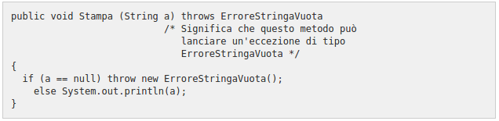
Gestire le eccezioni
Dopo averla creata, un modo per lanciarla e poi catturarla. Le eccezioni vengono lanciate con l’istruzione throw, la quale deve essere in un metodo che deve essere dichiarato con una clausola throws, ad esempio, nel nostro caso, scriverò:
Quindi a questo punto il metodo Stampa manderà sullo schermo la stringa passatagli come parametro, e genererà una eccezione di tipo ErroreStringaVuota se il puntatore era null. L’eccezione lanciata da noi si dice eccezione controllata, questa deve essere obbligatoriamente gestita, mentre quelle lanciate da Java non per forza devono essere catturate e gestite.
25
Notes:
<numero>

Slide 26
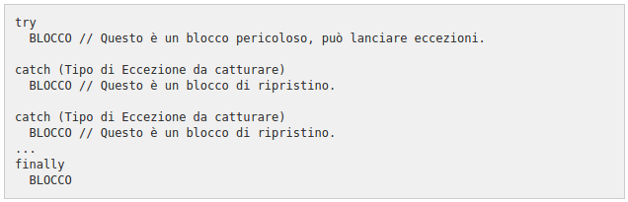
Gestire le eccezioni: Il blocco try/catch
Le eccezioni vengono lanciate quando vengono invocati i metodi che sono dichiarati con la clausola throws. Per catturarle invece bisogna invocare il metodo in blocchi try, essi hanno la sintassi seguente:
26
Notes:
<numero>

Slide 27

Gestire le eccezioni: Il blocco try/catch
l corpo di questa istruzione viene eseguito fino alla fine oppure fino alla visione di una eccezione. In caso di eccezione si esaminano le clausole catch per vedere se esiste un gestore per quella eccezione.
Se nel try è presente una clausola finally, il suo codice viene eseguito dopo aver completato tutte le altre operazioni del try, indipendentemente dal fatto che questa abbiano lanciato una eccezione o no.
Ad esempio il nostro metodo Stampa può essere chiamato così: Sia X la stringa da stampare:
27
Notes:
<numero>

Slide 28
Esercizi
Esercizio 1
Gestire l'eccezione generata dal codice:
String s = null;
int l = s.length();
Esercizio 2
Scrivi un programma che accetti in input due array di interi (A e B) di 5 posti ciascuno e scriva su file txt la loro somma; in seguito caricare il file salvato in un array T (avente la stessa dimensione dei due precedenti) e stamparlo a video.
28
Notes:
<numero>

Slide 29
Bibliografia
1. Java (linguaggio di programmazione), wikipedia.org
2. Guida Java, html.it
29
Notes:
<numero>

